Slide 1
INFORME DE ACTIVIDADES SECTOR PRIVADO
LA ASOCIACION DE ADMINISTRADORE S DE RECURSOS HUMANOS AARHES Organizó el 7 Octubre una Jornada Internacional de Reclutamiento y Selección en el cual el ISSS a través de las clínicas Empresariales , participa como Patrocinador , y tuvo mesa de exposición en que el que promovieron los beneficios de contar con Clínicas empresariales en los Centros de Trabajo y la Sensibilización para que las empresas conozcan de la Reforma de Ley al 254 y de contar con la política de VIH en sus centros de Trabajo.

Slide 2
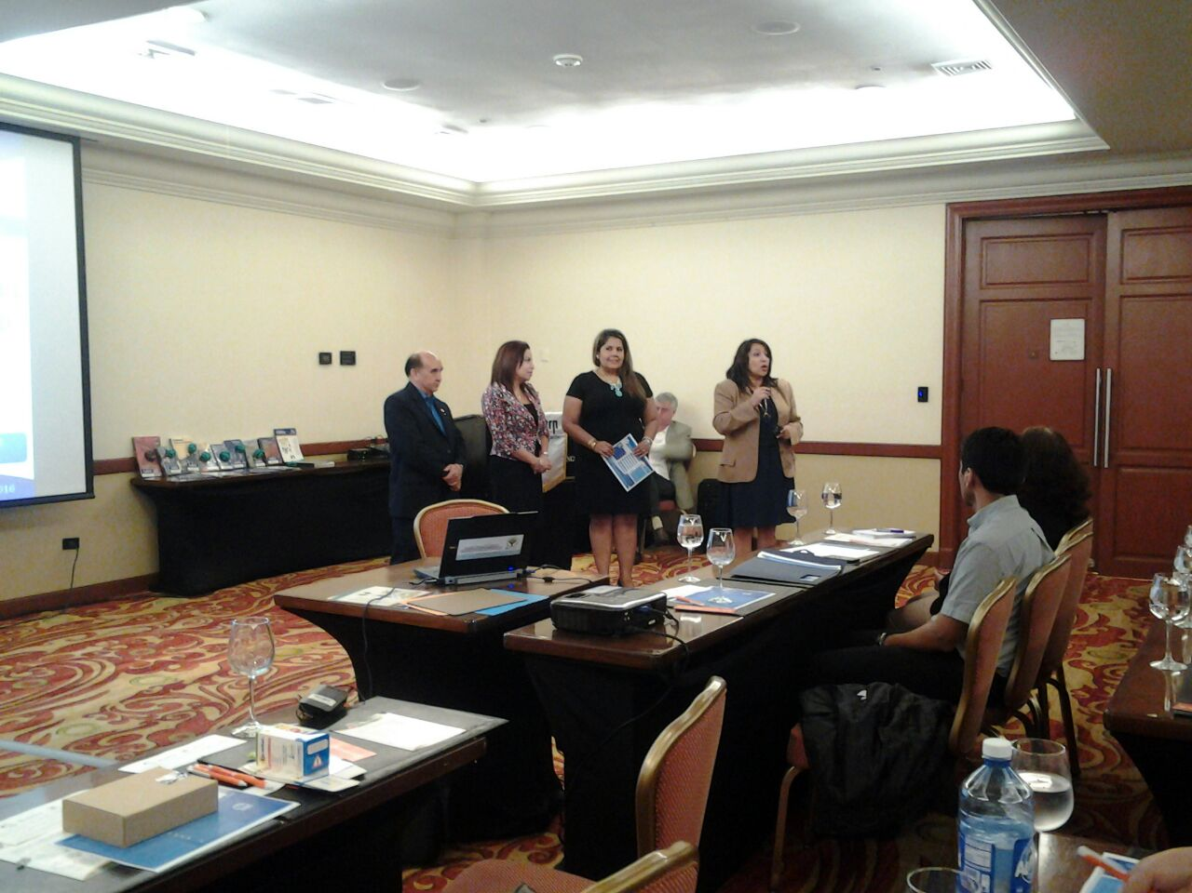
En la Sensibilización nos acompañaron ISSS Dra. Jazmín Aguilar , MINTRAB Lic., Marisol Henríquez , ANEP Víctor Rodríguez , quien además nos representa en el MCP Como Scis Y su servidora , todos miembros de la Sub Comisión Laboral del Conasida

Slide 3
ACTIVIDAD AARHES Miembro MCP

Slide 4
En esta Jornada , se logro contactar a la empresa; quien se intereso en la Política y solicitó apoyo MOLSA ; logramos hacer un tramite con INSAFORP en uno de los temas de Salud y Seguridad ocupacional, y nos aprobaron un taller de 24 horas con la la Dra. Lorena de Flint Con la Firma IBC que yo recomendé , aprobó el 90 % del taller y se contacto con Asociación Atlacat específicamente Doris y nos colaboró con la Dra. Flint impartiendo como invitados en los módulos que ella no manejaba específicamente la metodología y el levantamiento de la información , así como asesorarla en la conducción ; hoy usamos la metodología mixta que surgió de la Asesoría de Atlacat, y de la Dra. Flint, mientras la homologada La Guía que el Conasida esta preparando con la Sub Comisión Laboral en la cual estamos Don Victor Rodríguez de Scis y su Servidora.
Una Empresa Grande de mas de 500 empleados Creo Política de VIH en el Lugar de Trabajo

Slide 5
AGENDA DESARROLLADA

Slide 6
"HACIENDO SALUD Y SEGURIDAD OCUPACIONAL EN LOS LUGARES DE TRABAJO"

Slide 7
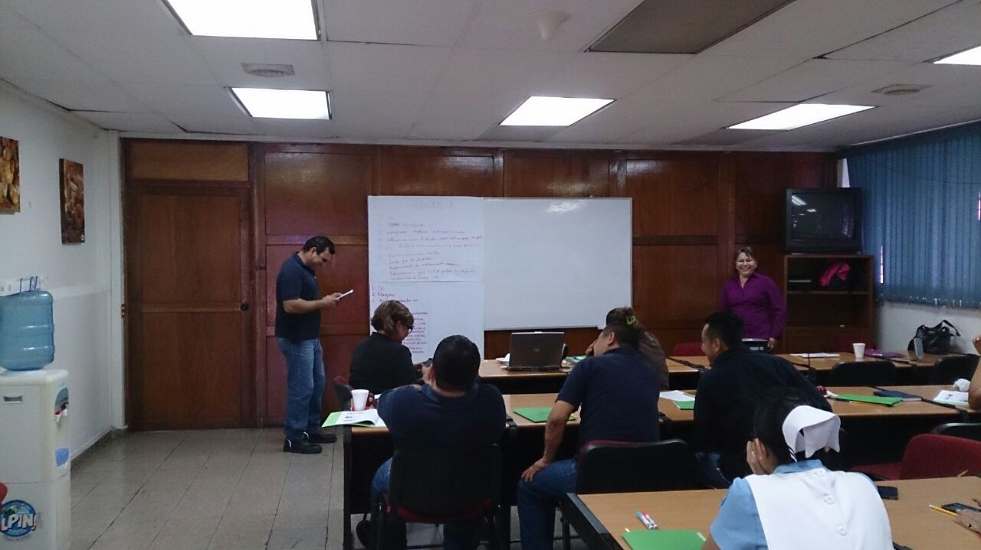
FOTOS EN EL TALLER

Slide 8
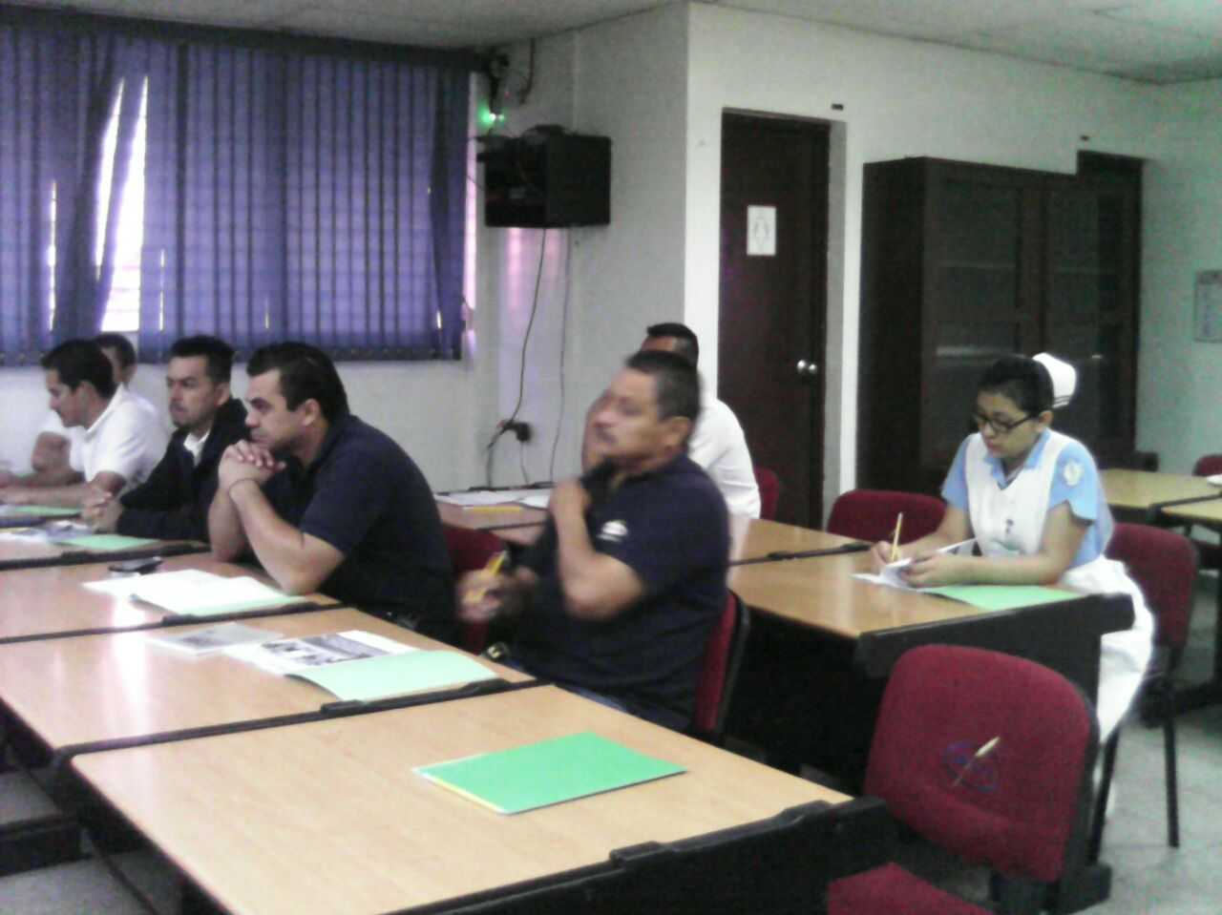
Participantes , Clínica Empresarial y personal miembro del Comité de Salud y seguridad ocupacional de MOLSA

Slide 9
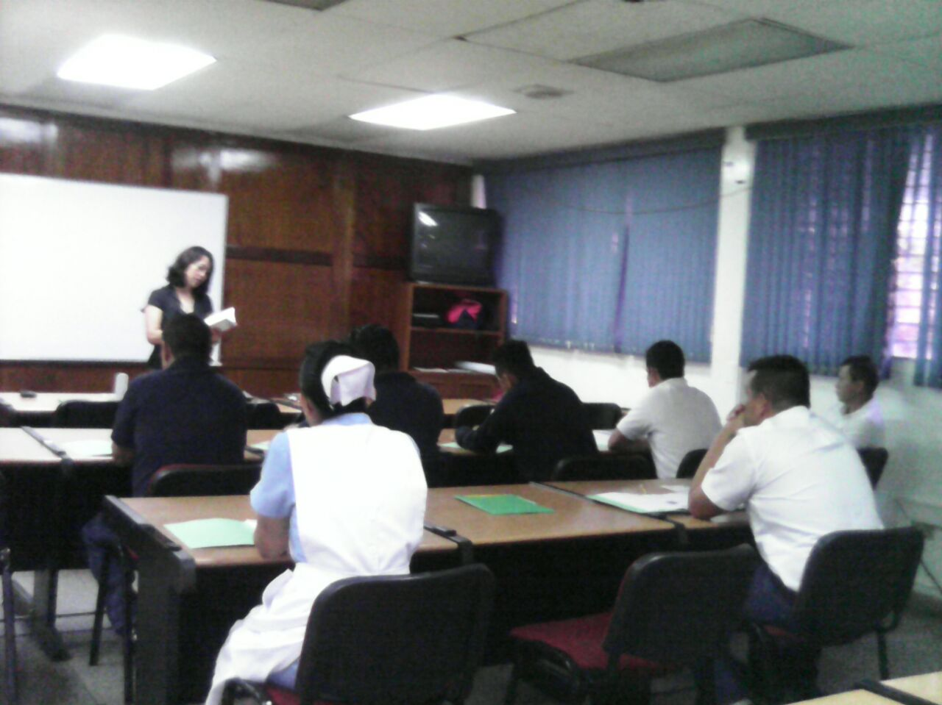
Personal de Molsa

